Slide 1

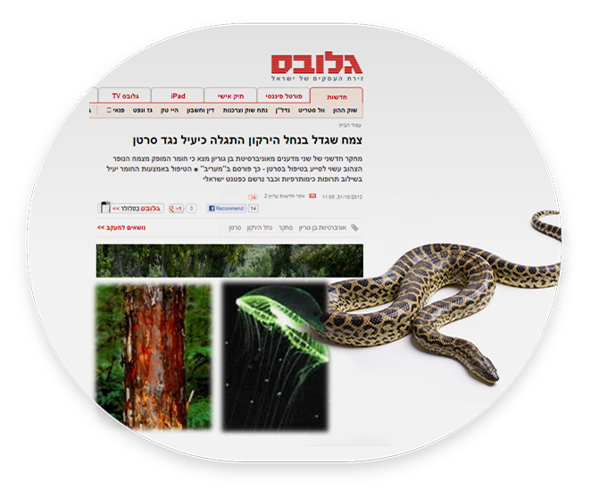
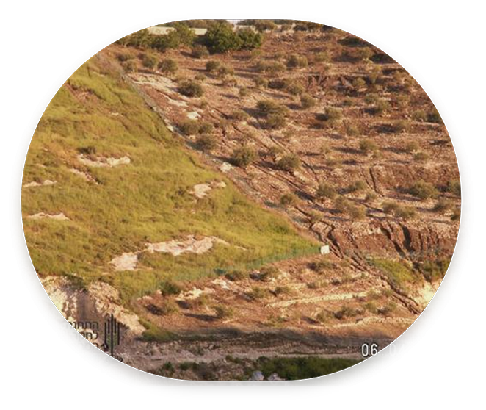

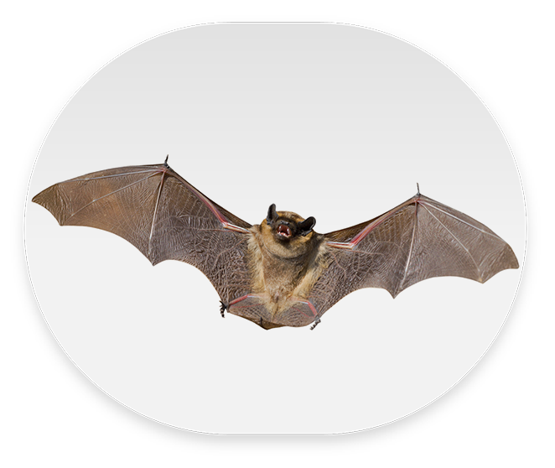
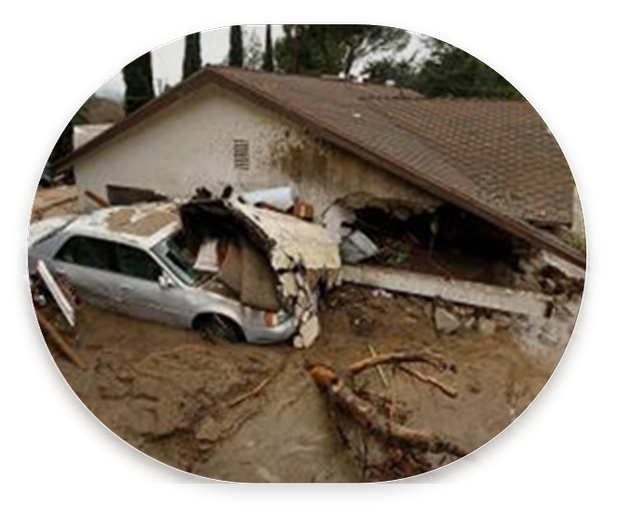

מסדרונות אקולוגיים
כלי לשמירה על המגוון הביולוגי
כנס מהנדסי מועצות אזוריות 11.5.2017
Notes:
תשתית הקיום שלנו היא שברירית.
יש לנו צרכים בסיסיים לקיומנו: חמצן, אוכל, מים, תרופות כשאנו חולים, מחסה שיגן עלינו מפני מזג אויר וסביבה נקייה מפטוגנים
הכול תלוי בכך שהמגוון הביולוגי מתפקד.
נתחיל באויר

Slide 2
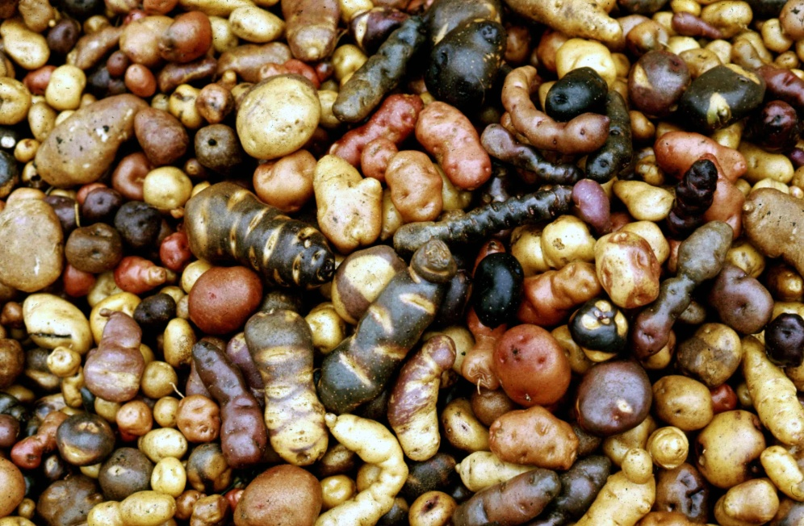
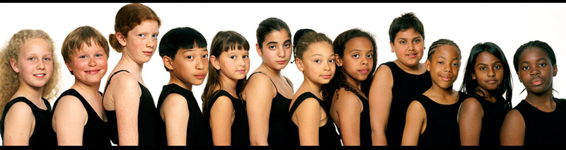
מהו המגוון הביולוגי ?
כלל השונות של צורות החיים על פני כדור הארץ על תפקודיהן
מגוון גנטי - בין פרטים של מין מסוים

Slide 3
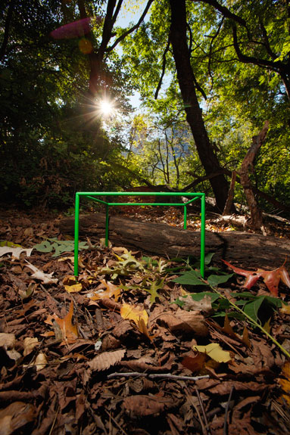
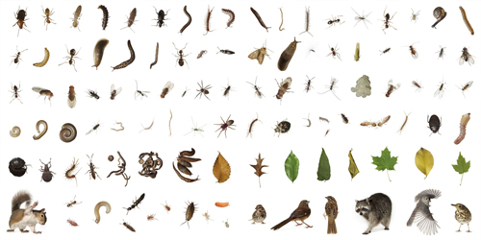
מהו המגוון הביולוגי ?
כלל השונות של צורות החיים על פני כדור הארץ על תפקודיהן
מגוון מינים
A world in one cubic foot by David Liittschwager

Slide 4
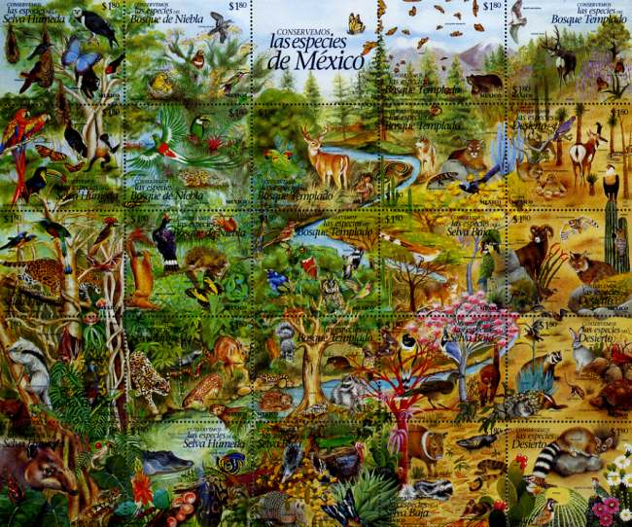
מהו המגוון הביולוגי ?
כלל השונות של צורות החיים על פני כדור הארץ על תפקודיהן
מגוון מערכות אקולוגיות

Slide 5
הקשר בין עושר והרכב לבין תפקוד
העצמת התפקוד
עושר ושונות בהרכב
ייצור ראשוני
גוון בתהליכים
עמידות להפרעות
התאוששות מפגיעה
יכולת לאבולוציה

Slide 6



למה לשמור על המגוון הביולוגי ?
למען האדם
לטבע ערך עצמי
קיום האדם ורווחתו תלויים במערכות אקולוגיות מתפקדות
הסכמה רחבה על קיומו של משבר במגוון הביולוגי

Slide 7
שרותי המערכת האקולוגית והקשרים למגוון הביולוגי
תהליכים אקולוגיים תומכים – ייצור ראשוני, חמצן, יצירת קרקע
שרותי אספקה – מזון, תרופות, עצה, האבקה, מרעית
שרותי ויסות – טיהור מים, בלימת סחיפת קרקע, בקרת מזיקים
שרותי תרבות – נופש, השראה רוחנית, דתית ואינטלקטואלית

Slide 8

שרותי המערכת האקולוגית והקשרים למגוון הביולוגי
Metro Vancouver

Slide 9
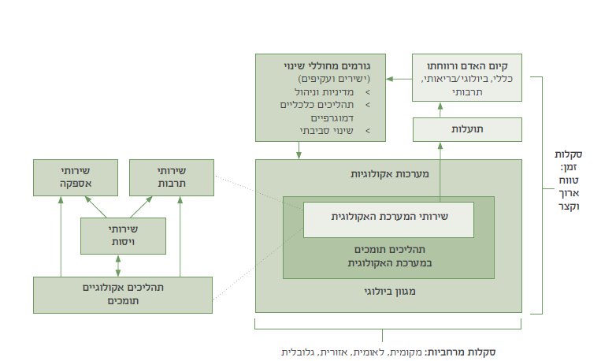

שרותי המערכת האקולוגית והקשרים למגוון הביולוגי

Slide 10
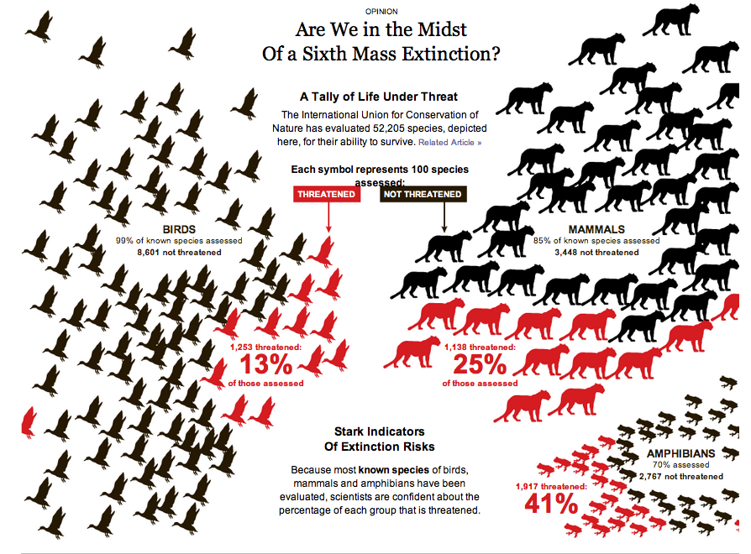
משבר עולמי במגוון הביולוגי
האם אנו עומדים בפני ההכחדה ההמונית השישית?
... העדויות מראות שכן

Slide 11
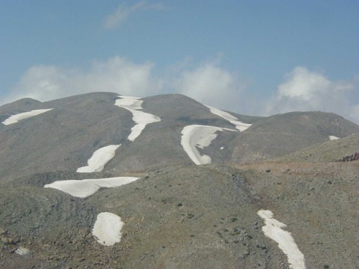
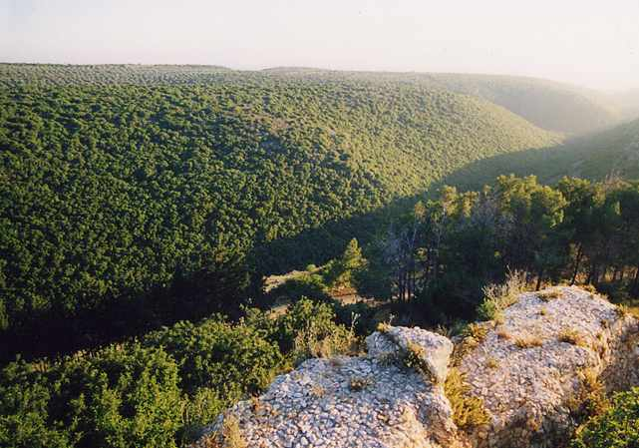
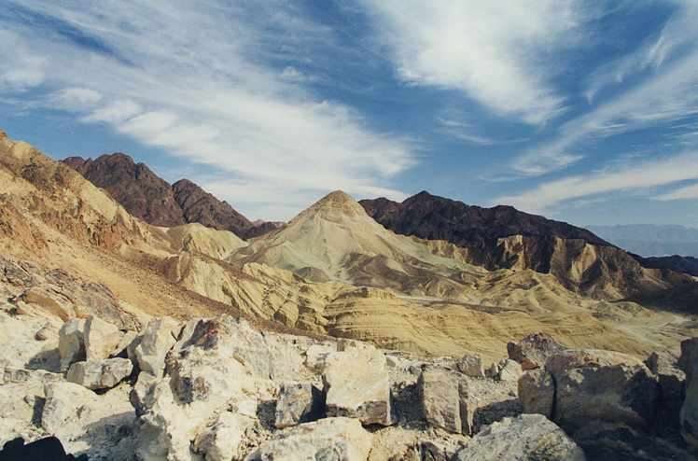
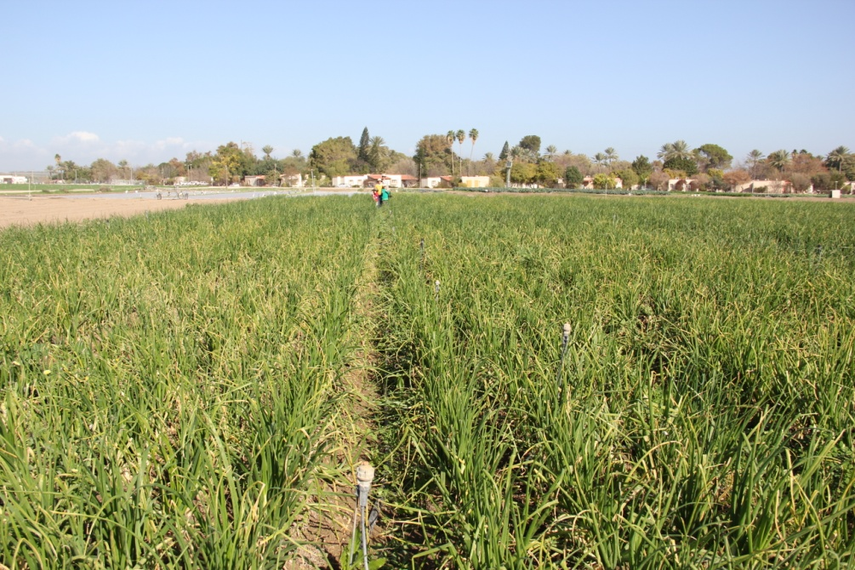
מה מיוחד במגוון הביולוגי בישראל?
גיוון של אקלים ושל תשתית יוצרים מגוון גדול של מערכות אקולוגיות

Slide 12
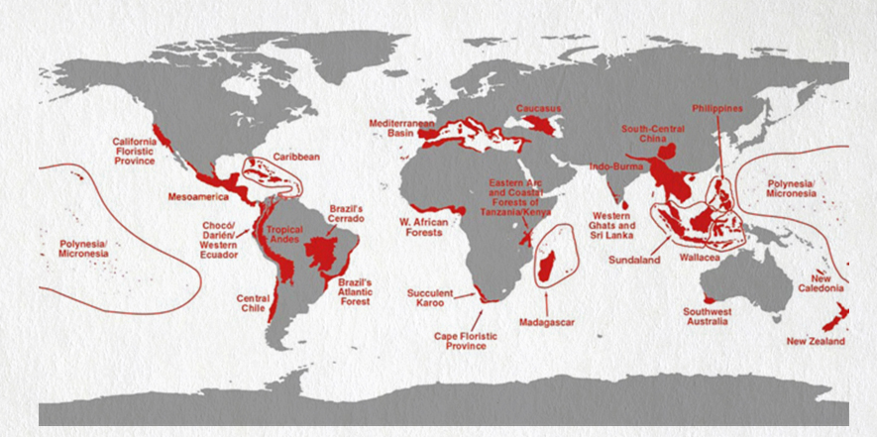
מה מיוחד במגוון הביולוגי בישראל?
הגיוון בתנאים הפיסיים והמיקום במפגש יבשות תורמים למגוון מינים גבוה
Myers et. al. Nature, 2000
ישראל נמצאת ב- HOT SPOT עולמי
הרבה מינים אנדמיים – ייחודיים לישראל
"אבות" בר של מיני תרבות
Notes:
אנדמיזם: מספרים -

Slide 13

המגמה - הידרדרות
בישראל קיימים 2288 מיני צמחי בר מקומיים.
414 ממיני צמחי הבר המקומיים (18%) בסכנת הכחדה.
בישראל קיימים 453 מיני חולייתנים - עופות מקננים, יונקים, זוחלים, דוחיים ודגי מים מתוקים מקומיים
280 מהם (61%) נתונים כיום בסכנת הכחדה
מערכות אקולוגיות שלמות בסיכון – כדוגמת חמרה וכורכר במישור החוף, בריכות חורף, מישורי לס

Slide 14
הלחצים שאנו מפעילים על המגוון הביולוגי
שינוי שימושי הקרקע הרס וקיטוע של בתי גידול
ניצול יתר
(ציד, דיג, ייבוש מקורות מים)
מינים זרים פולשים
מגוון ביולוגי
זיהום
מינים מתפרצים
שינויי אקלים

Slide 15
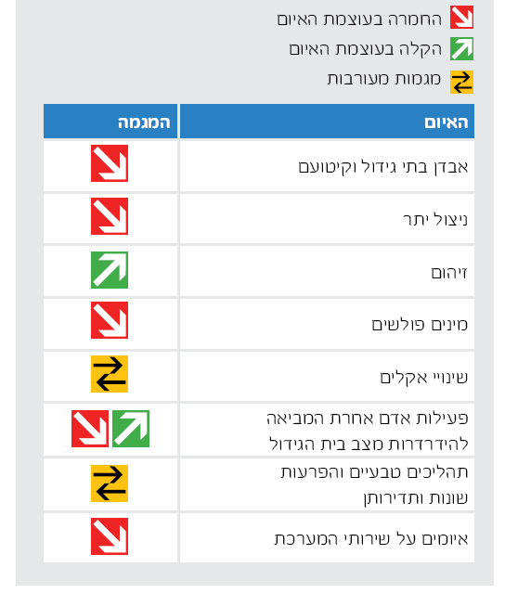
ישראל – מגמות באיומים על המגוון

Slide 16
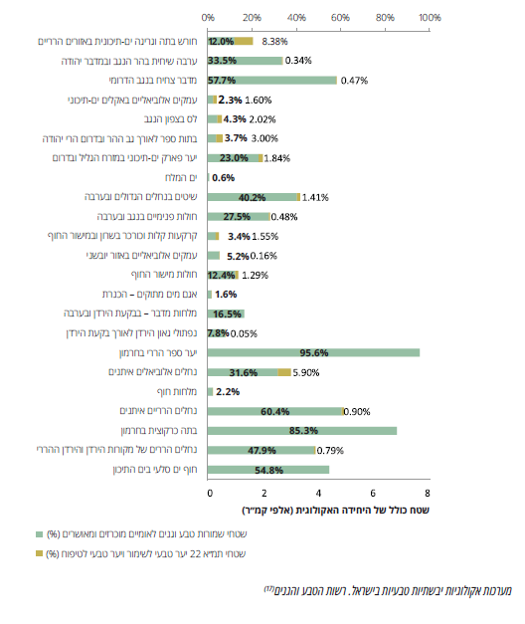
הטמעת שיקולי שמירה על מגוון ביולוגי בתכנון
שמירה על מערכות אקולוגיות מתפקדות
ייצוגיות: באיזו מידה המערכות האקולוגיות בשטח התכנית מיוצגות במערך הקיים של שטחים מוגנים?

Slide 17
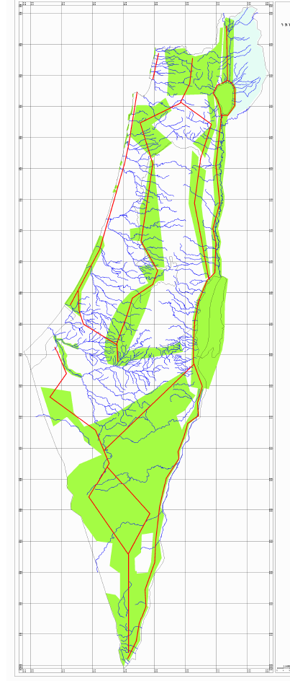
הטמעת שיקולי שמירה על מגוון ביולוגי בתכנון
שמירה על מערכות אקולוגיות מתפקדות
שקדי ושדות 2000
מצב המערכות האקולוגיות בשטח התכנית
ובסביבתו:
גודל
האיומים הקיימים (למשל: מינים פולשים) האם ניתן לשיקום?
רציפות: באיזו מידה התכנית גורמת לקיטוע של רצף השטחים הפתוחים? האם קוטעת מסדרונות אקולוגיים? (דותן)

Slide 18
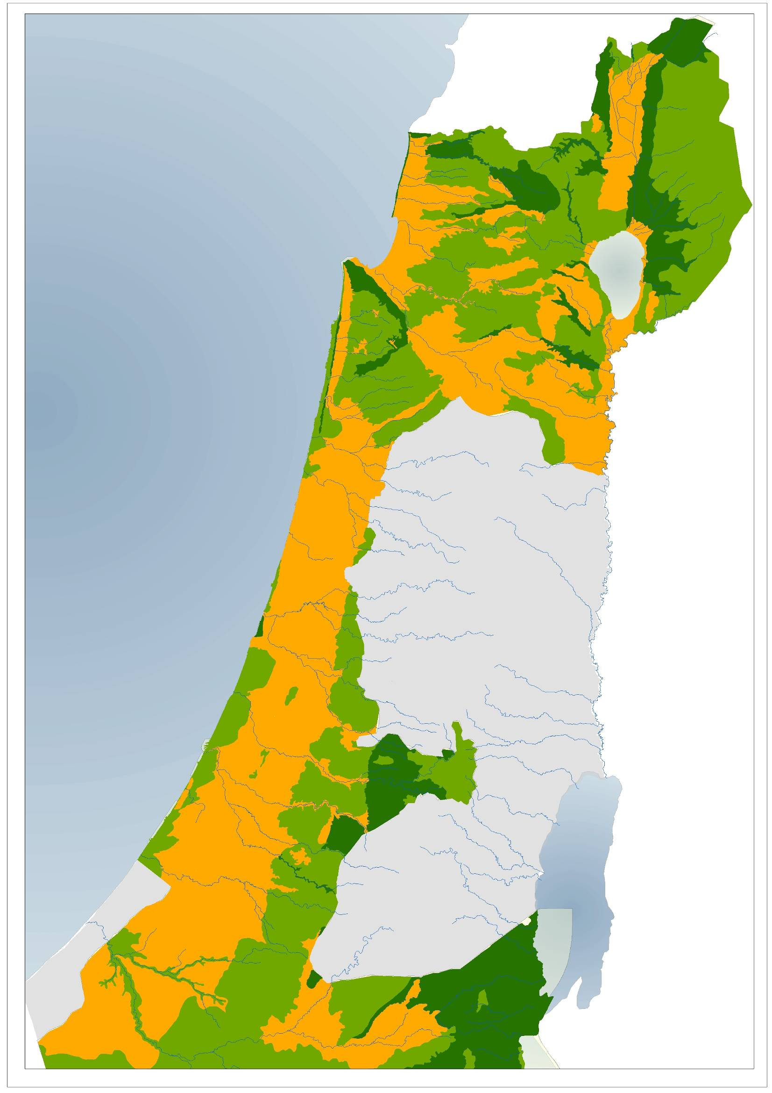
כל מסדרון אקולוגי הוא חוליה
במערך הארצי של מסדרונות אקולוגיים
(על פי מתווה רשות הטבע והגנים).
שטחים שניתנים לעיבוד חקלאי
טיפולוגיה הררית, טבע בלתי מעובד
מצוקים, בלתי ניתן לעיבוד חקלאי

Slide 19
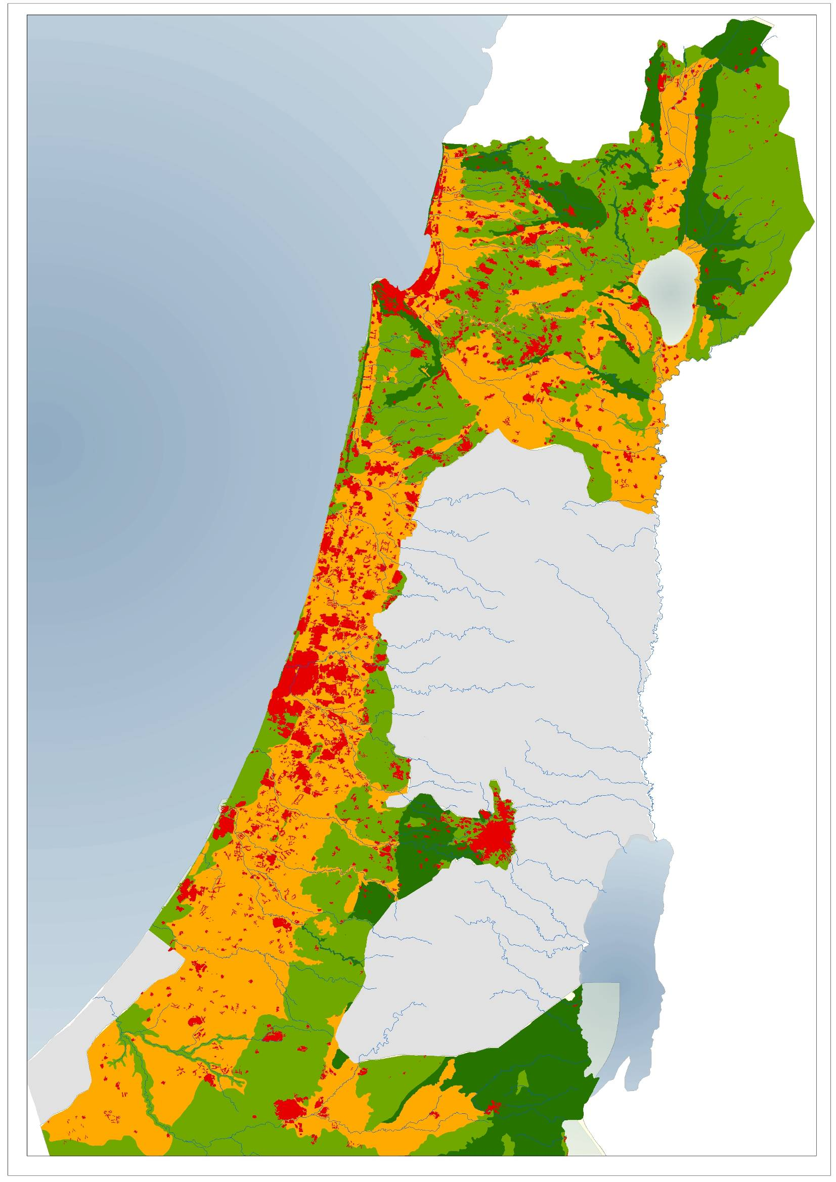
בינוי
שטחים מעובדים
טיפולוגיה הררית, טבע בלתי מעובד
מצוקים, בלתי ניתן לעיבוד חקלאי

Slide 20
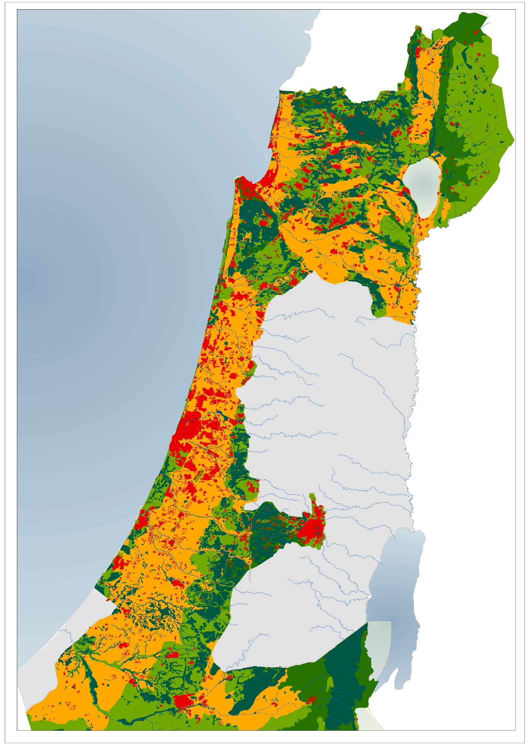
שמורות ויערות- מוגנים סטטוטורית
בינוי
שטחים מעובדים
טיפולוגיה הררית, טבע בלתי מעובד
מצוקים, בלתי ניתן לעיבוד חקלאי

Slide 21
"מסדרונות אקולוגיים בשטחים הפתוחים:
כלי לשמירת טבע" (שקדי ושדות 2000).
שמירה על רצף שטחים פתוחים המאפשרים תנועה בזמן ובמרחב של בע"ח וצמחים כל אחד לפי אורחות חייו וקצב תנועתו.
"מעברי בעלי חיים בכבישים מדיניות והמלצות לפעולה" (שקדי ושדות 2004).
מתן פתרונות נקודתי לחציית תשתיות אורך,
למגוון רחב של בעלי חיים צמודי מצע.

Slide 22
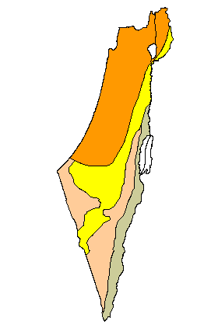
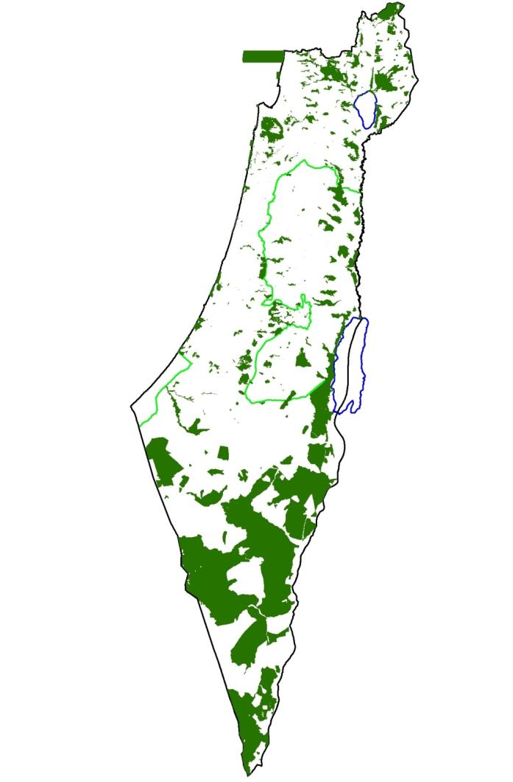
ייחודה של ארץ ישראל
מצפון לדרום יש מעבר בין ארבעה אזורים פיטוגאוגרפיים:
ים תיכוני
אירנוטורני - ערבתי
מדברי
סוב טרופי - סודאני

Slide 23
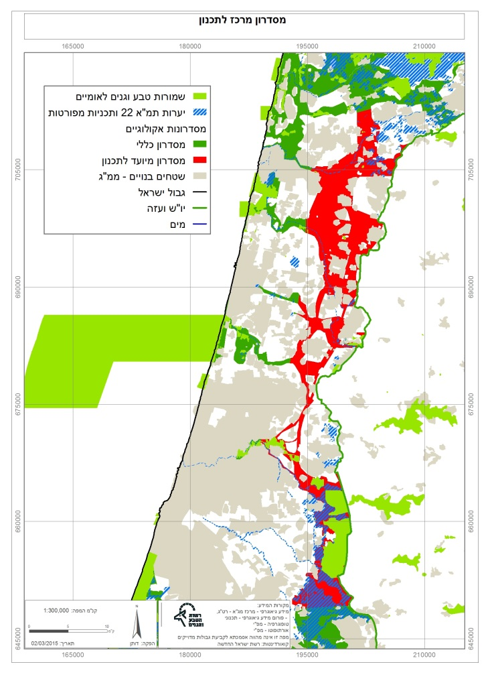



פרויקט תכנון מסדרון אקולוגי מזרחי

Slide 24
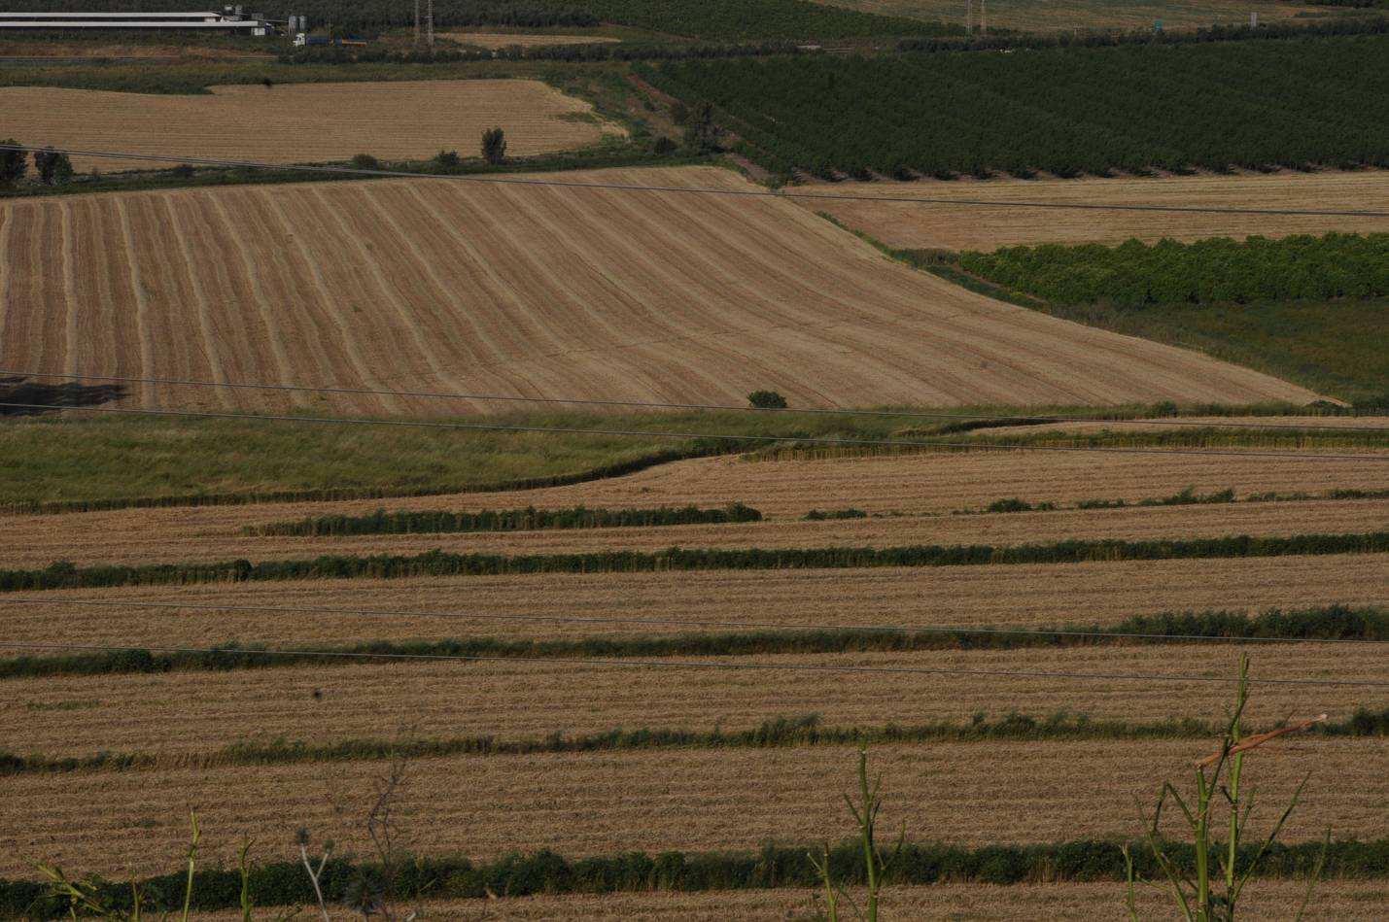
מטרת העבודה
ליצור מערך של קשרים בין אזורים טבעיים, יערות נטע אדם ושטחים חקלאיים, בהתאם למגמות הפיתוח.

